Slide 1



计算机体系架构
第一部分 相关电路基础和数字理论基础
信息与软件工程学院
School of Information and Software Engineering

Slide 2


第一章 信息的表示
1
数值型数据的表示方法
2
字符的表示方法

Slide 3

引言
重点：1、进位计数制及其相互转换
（二--八--十--十六进制间的转换）
2、机器数
3、IEEE754标准浮点表示格式
4、能直接被CPU访问的操作数存放位置
5、寻址方式
数值型
非数值型
数据型
信息
指令
微指令
控制型

Slide 4
2.1 数值型数据的表示方法
一个数值型数据的完整表示需三个方面：
进位计数制、符号的数字化（机器数）、小数点的处理
01.
进位计数制及其相互转换
02.
带符号数的表示
03.
数的定点表示和浮点表示

Slide 5
一、进位计数制及其相互转换
一个数值型数据的完整表示需三个方面：
进位计数制、符号的数字化（机器数）、小数点的处理
1、进位计数制及其相互转换
（二--八--十--十六进制间的转换）
1）构成进位计数制的两个基本要素：
三个概念：权、基数、数符号。
权：是一个与所在数位相关的常数。
基数：每个数位中所允许的最大数码值+1或每个数
位中所允许的最多数码个数。
权与基数的关系：相邻两位的权值之比等于基数值。
数符：在书写时表示某位数字本身的符号。

Slide 6
一、数值型数据的表示方法
2）各种进位计数制的表示（二--八--十--十六进制）
二进制：权是2、基数是2，数符0、1
八进制：权是8、基数是8，数符0、1、2、3、4、5、
6、7
十进制：权是10、基数是10，数符0、1、2、3、4、5、
6、7、8、9
十六进制：权是16、基数是16.数符0、1、2、3、4、
5、6、7、8、9、A、B、C、D、E、F

Slide 7
一、数值型数据的表示方法
3）各种进位计数制的相互表示
（二--八--十--十六进制的转换）
（binary,octal,decimal,hexadecimal)
(32)₁₀ =(100000)₂ =(20)₁₆ =(40)₈
(50)₁₀ =(110010)₂ =(32)₁₆ =(62)₈
(110)₁₀ =(1101110)₂ =(6E)₁₆ =(156)₈

Slide 8
一、数值型数据的表示方法
2、带符号数的表示
1）真值：用正、负符号加绝对值表示数值。
2）机器数、分类及组成
a.机器数的定义：在计算机内部使用的，连同数符
一起数码化了的数。
b.分类：原码、补码、反码
c.组成：符号位部分+有效数值部分
e.原码、补码、反码的互换

Slide 9
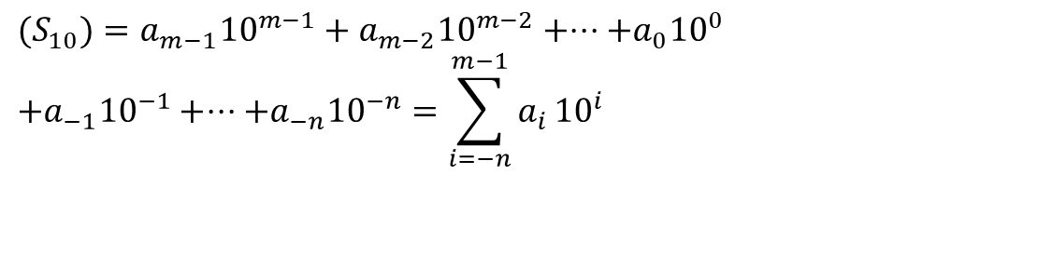

1.1.1 十进制计数
(1) 基数为十，数符:0～9
(2) 位权为:10^{i}
如果有m位整数，n位小数。则：
$$(S_{10})=a_{m−1}10^{m−1}+a_{m−2}10^{m−2}+⋅⋅⋅+a_{0}10^{0} \\ +a_{−1}10^{−1}+⋅⋅⋅+a_{−n}10^{−n}=\sum_{i=−n}^{m−1}{a_{i}}10^{i}$$
$$(a_{i}=0\sim 9)$$
例：256.7
=2×10²＋5×10¹＋6×10⁰＋7×10^{－1}
245.125=2×10²＋4×10¹＋5×10⁰＋1×10^{－1}＋2×10^{－2}＋5×10^{－3}

Slide 10
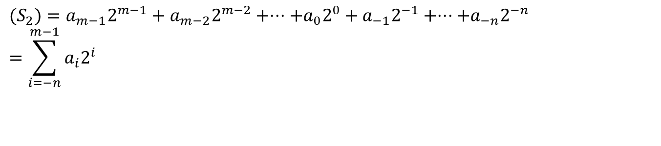

1.1.2 二进制计数
(1) 基数为二，数符:0～1
(2) 位权为:2^{i}
如果有m位整数，n位小数。则：
$$(S_{2})=a_{m−1}2^{m−1}+a_{m−2}2^{m−2}+⋅⋅⋅+a_{0}2^{0}+a_{−1}2^{−1}+⋅⋅⋅+a_{−n}2^{−n} \\ =\sum_{i=−n}^{m−1}{a_{i}2^{i}}$$
$$(a_{i}=0\sim 1)$$
例：(101.1)₂
=1×2²＋0×2¹＋1×2⁰＋1×2⁻¹=5.5
(11110101.001)₂ =2⁷+2⁶+2⁵+2⁴+0+2²+0+2⁰+0+0+2⁻³=245.125

Slide 11

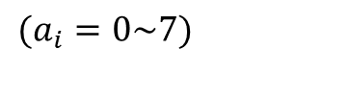
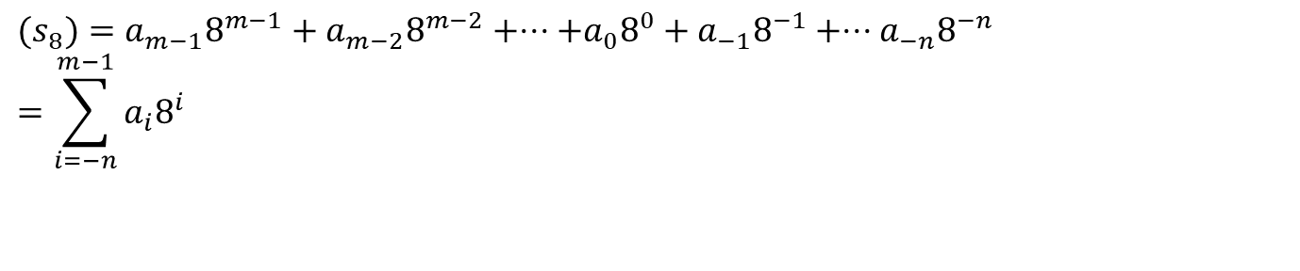
1.1.3 八进制计数
(1) 基数为八，数符:0～7
(2) 位权为:
$$8^{i}$$
如果有m位整数，n位小数。则：
$$(s_{8})=a_{m−1}8^{m−1}+a_{m−2}8^{m−2}+⋅⋅⋅+a_{0}8^{0}+a_{−1}8^{−1}+⋅⋅⋅a_{−n}8^{−n} \\ =\sum_{i=−n}^{m−1}{a_{i}8^{i}}$$
$$(a_{i}=0\sim 7)$$
例：(12.4)₈
=1×8¹＋2×8⁰＋4×8^{－1}=10.5
(365.1)₈=3×8²＋6×8¹＋5×8⁰＋1×8^{－1}=245.125

Slide 12
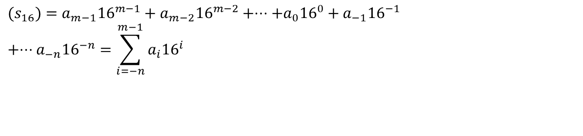
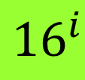

1.1.4 十六进制计数
(1) 基数为十六，数符:0～F
(2) 位权为:
$$16^{i}$$
如果有m位整数，n位小数。则：
$$(s_{16})=a_{m−1}16^{m−1}+a_{m−2}16^{m−2}+⋅⋅⋅+a_{0}16^{0}+a_{−1}16^{−1} \\ +⋅⋅⋅a_{−n}16^{−n}=\sum_{i=−n}^{m−1}{a_{i}16^{i}}$$
$$(a_{i}=0\sim F)$$
例：(3A6)₁₆
=3×16²＋10×16¹＋6×16⁰=934
(F5.2)₁₆ =15×16¹＋5×16⁰ ＋2×16⁻¹=245.125

Slide 13
1.1.5 二进制数的特点
(1)二进制数只有0和1两个数码，故可以用晶体管
的通、断或脉冲的有无来表示一位二进制数。
(2)二进制数运算规则简单，其特点是逢二进一，
借一当二。
加法：0＋0＝0；0＋1＝1；1＋0＝1；1＋1＝0
减法：0－0＝0；0－1＝1；1－0＝1；1－1＝0
乘法：0×0＝0；0×1＝0；1×0＝0；1×1＝1
除法：0÷1＝0；1÷1＝1

Slide 14
1.2 数制转换
1.2.1 二进制与十进制间的转换
(1) 十进制数转换为二进制数
整数部分：除以2取余数，直到商为0为止。
小数部分：乘以2取整数，直到小数为0(或到达要求精度)为止。
例
：(25.875)₁₀＝
(11001.111)₂
超连
(2) 二进制数转换为十进制数
按权位展开求和。
例： (11.1)₂
=1×2¹＋1×2⁰＋1×2⁻¹ =3.5

Slide 15
1.2.2 八进制、十六进制与二进制数的转换
(1) 二进制数转换为八进制数
从小数点起每三位一组，整数部分不够三位时在前面添0，小数部分不够三位时在后面添0。
例1: (1011101.0110101)₂=
=(135.324)₈
00
00
(2) 二进制数转换为十六进制数
从小数点起四位一组，整数部分不够四位的在前面添0，小数部分不够四位的在后面添0。
0
例2：(1011101.0110101)₂=
0
(5D.6A)₁₆

Slide 16
(3) 八进制数和十六进制数转换为二进制数
按(1)(2)的逆过程进行转换。
八进制数转换为二进制数：每1位八进制数字写成3位二进制数字即可。
(135.324)₈
=(001011101.011010100)₂
十六进制数转换为二进制数：每1位十六进制数字写成4位二进制数字即可。
(5D.6A)₁₆
=(01011101.01101010)₂

Slide 17
1.2.3 十进制数与八进制数、十六进制数间的转换
(1) 十进制数转换为八进制数、十六进制数
整数部分除以8、16取余数，直到商为0止。
小数部分乘以8、16取整数，直到小数为0或到要求精度止。
(2) 八进制数、十六进制数转换为十进制数
按权位展开求和。

Slide 18
例1：(369)₁₀=(561)₈=(171)₁₆
8
369
余数
余数
16
369
8
46
…1 a₀
16
23
…1 a₀
8
5
…6 a₁
16
1
…7 a₁
0
…5 a₂
0
…1 a₂
例2：(561)₈=(369)₁₀
(561)₈ =5×8²+6×8¹+1×8⁰=5×64+6×8+1=369
例3：(171)₁₆=(369)₁₀
(171)₁₆ =1×16²+7×16¹+1×16⁰
=1×256+7×16+1=369

Slide 19
1.3 带符号数的代码表示
1.3.1 真值与机器数
一个带符号的数由两部分组成，一部分表示数的符号，另一部分表示数的数值。符号位习惯以0表示正数，以1表示负数。
若以正号“+”和负号“-”来表示有符号的二进制数，称为符号数的真值。
如+0.1011；-0.1011。但这种表示方法不能直接用于计算机中。只有使符号数值化以后，才可以在计算机中使用了。

Slide 20
计算机中使用的符号数称为机器数。
如+1011表示为01011，而-1011表示为11011。
前面介绍的二进制数的加、减、乘、除运算，乘法运算实际上是作移位加法运算；除法运算则可用移位减法来完成。
注意：作减法时，必须先比较两个数绝对值的大小，将绝对值大的数减去绝对值小的数，最后再在运算结果前加上正确的符号。故作减法运算所需电路复杂，耗时长。
为了能变减法为作加法，下面提出了三种机器数的表示方法。

Slide 21
1.3.2 原码
原码又称“符号－数值表示”，在以原码表示的正负数中，第一位为0(正数)；为1(负数)。如：+10011记为010011；-10011记为110011。
(1) 若二进制整数的原码序列为:X_{n-1}X_{n-2}……X₀则:
X
2^{n}>X≥0
X_{原}=
2^{n}－X＝2^{n}＋ X 0≥X>－2^{n}
(2) 若二进制小数的原码序列为:X₀.X₁……X_{n}则:
X 1>X≥0
X_{原}=
1－X＝1＋ X 0≥X>－1

Slide 22
原码的性质
(1)当二进制数X为正数时，对应的原码X_{原}和X只是增加了一位用0表示的符号。由于在数的左边增加一位0对该数值无影响，所以[X]_{原}就是X本身。
(2)当二进制数X为负数时，对应的原码X_{原}就是在原二进制数前增加一位用1表示的符号位。
(3)在原码表示中，有两种不同形式的0。
即:[+0]_{原}＝0.00…0，[-0]_{原}＝1.00…0

Slide 23
(4)符号位不是数值的一部分，它们是人为约定的，0为正，1为负。所以符号位在运算中要单独处理，不能当作数值的一部分直接参加运算。

Slide 24
1.3.3 反码
反码又称“1的补码”，用反码表示时，左边的第一位也为符号位，0代表正数，1代表负数。对于负数，反码的数值是将原码数值部分按位求反，符号位1保持不变。而对于正数，反码和原码相同。
如：X₁＝＋1001表示为 X_{1反}=01001
X₂＝－1001表示为 X_{2反}=10110

Slide 25
反码的一般表示
(1) 若二进制整数形式为X₀X₁……X_{n}则 :
X 2^{n}>X≥0
X_{反}=
( 2^{n+1}－1)＋ X 0≥X>－2^{n}
例:－10101的反码为1000000-1-10101=101010
1000000
1
111111
10101
101010

Slide 26
(2) 若二进制小数序列为:X₀.X₁……X_{n}则:
X 1>X≥0
X_{反}=
( 2－2^{-n})＋ X 0≥X>－1
例:－0.101的反码为10-0.001-0.101=1.010
10
0.001
1.111
0.101
1.010

Slide 27
反码的性质
正数X的反码X_{反}与原码X_{原}相同。
(2)负数X的反码X_{反}的符号位为1，数值部分按位取反。
(3)在反码表示中，0的表示有两种不同形式。
即:＋0_{反}＝0.00……0，－0_{反}＝1.11……1
(4)反码就是除符号位外，用同样字长的全1码减去该数的绝对值而得，所以反码称为1的补码。

Slide 28
例：求原码11101100的反码。
1111111
- 1101100
0010011
添加符号位得：10010011

Slide 29
1.3.4 补码
补码又称“对2的补数”，补码表示法是：如果数为正，则正数的补码与原码表示形式相同；如果数为负，则将负数的原码除符号位外，其余各位取反后末尾再加1。
例： X₁＝+10011表示为 X_{1补}=010011
X₂＝-01010表示为 X_{2补}=110110

Slide 30
补码的一般表示
(1) 若定点整数的补码序列为 X₀X₁……X_{n}则:
X 2^{n}>X≥0
X_{补}=
2^{n+1}+X＝ 2^{n+1}－ X 0>X ≥ －2^{n}
例: －10101的补码为1000000－10101=101011
(2) 若定点小数的补码序列为 X₀.X₁……X_{n}则:
X 1>X≥0
X_{补}=
2+X＝ 2－ X 0>X≥－1
例：－0.1010的补码为10－0.1010＝1.0110

Slide 31
补码的性质
正数X的X_{补}、X_{反}和X_{原}是相同的。
(2)对于负数， X_{补}的符号位为1，数值部分是将原码每位求反并尾数加1。
(3)补码表示中，0的形式是唯一的。
即:＋0_{补}＝0.00……0，－0_{补}＝0.00……0
(4)根据我们对补码表示方法的描述可知：
X_{补}=X_{反}+1=111…1-︱X︱+1=2^{n+1}-︱X︱
所以补码又称为2的补码。

Slide 32
1.3.5 机器数的加减运算
一、原码运算
例1：X1＝－0.0011，X2＝＋0.1011，求
X1＋X2 和 X1－X2
解：X1＋X2 ，因为X1和X2符号不同，且X2的
绝对值大于X1，故进行：
0.1011
－0.0011
0.1000
结果为正，所以X1+X2=[X1+X2]_{原}＝0.1000

Slide 33
而X1－X2＝[－0.0011]－[0.1011]；因为这时X1、 －X2符号相同，故作X1＋(－X2)的运算，结果为负。
0.0011
＋0.1011
0.1110
所以，X1－X2＝－0.1110
即： [X1－X2]_{原} =1.1110

Slide 34
二、补码运算
运算规则：两数和的补码等于两数的补码之和。而两数差的补码也可以用加法实现。
[X1＋X2]_{补}＝[X1]_{补}＋[X2]_{补}
[X1－X2]_{补}＝[X1]_{补}＋[－X2]_{补}
运算时，符号位和数值位一样参加运算。如果符号位产生进位，则将进位“丢掉”。运算结果的符号位为0时，说明是正数的补码，其与原码相同。符号位为1时，说明是负数的补码，应再对运算结果再求补码，才得到原码。

Slide 35
例： X1＝－0.1100，X2=－0.0010，
求 [X1＋X2]_{补} 和 [X1－X2]_{补} 。
解： [X1]_{补}＝1.0011+0.0001=1.0100
[X2]_{补}＝1.1101+0.0001=1.1110
[X1＋X2]_{补}＝[X1]_{补}＋[X2]_{补}
＝1.0100＋ 1.1110＝1.0010
1.0100
+ 1.1110
[1]1.0010
因为符号位为1，故应再对其求补得原码。
[X1＋X2]_{补}=1.0010，所以[X1＋X2]_{原}=1.1110。
因此其真值为：X1＋X2＝－0.1110。

Slide 36
原值: X1＝－0.1100 X2=－0.0010
又：[X1－X2]_{补}＝[X1]_{补}＋[－X2]_{补}
＝1.0100＋0.0010＝1.0110
1.0100
+ 0.0010
1.0110
再求补得：[X1－X2]_{原}=1.1010
其真值为：X1－X2＝－0.1010

Slide 37
三、反码运算
运算规则：[X1＋X2]_{反}＝[X1]_{反}＋[X2]_{反}
[X1－X2]_{反}＝[X1]_{反}＋[－X2]_{反}
运算时，符号位参加运算，如果符号位产生了进位，则该进位应该加到和数的最低位，称之为“循环进位”。
运算结果符号位为0时，说明是正数的反码，其与原码相同。
若符号位为1，说明是负数的反码，应对结果再求反码才能得到原码。

Slide 38
例：X1＝0.1100，X2＝0.0010，
求[X1＋X2]_{反} 和 [X1－X2]_{反}。
解：[X1＋X2]_{反}＝[X1]_{反}＋[X2]_{反}
＝0.1100＋0.0010＝0.1110
0.1100
+ 0.0010
0.1110
其真值：X1＋X2＝＋0.1110

Slide 39
原值：X1＝0.1100 X2＝0.0010
又： [X1－X2]_{反}＝[X1]_{反}＋[－X2]_{反}
＝0.1100＋1.1101＝0.1010
0.1100
+ 1.1101
[1] 0.1001
1
0.1010

Slide 40
注意：
√
[X1＋X2]_{反}＝[X1]_{反}＋[X2]_{反}
[X1＋X2]_{补}＝[X1]_{补}＋[X2]_{补}
√
[X1＋X2]_{原}＝[X1]_{原}＋[X2]_{原}
×

Slide 41
1.4 数码和字符的代码表示
1.4.1 十进制数的二进制编码
由于人们习惯使用十进制数，而电路单元最适宜于二进制操作，于是出现了一种用二进制码编写的十进制码，即二—十进制码，或称BCD码。
常见的编码形式如下:

Slide 42
十进制数 8421码 余3码 2421码 5421码
0 0000 0011 0000 0000
1 0001 0100 0001 0001
2 0010 0101 0010 0010
3 0011 0110 0011 0011
4 0100 0111 0100 0100
5 0101 1000 1011 1000
6 0110 1001 1100 1001
7 0111 1010 1101 1010
8 1000 1011 1110 1011
9 1001 1100 1111 1100

Slide 43
一、 8421码
特点：
(1) 从左到右，权位分别为8－4－2－1，其按自然二进制数的规律排列，不允许出现1010～1111这6种代码。
(2) 具有奇偶特性，当十进制数为奇数时，对应的代码的最低位为1，为偶数时最低位0。
(3) 8421码的编码值与字符0～9的ASCII码低四位相同。有利于简化输入输出过程中从字符到BCD码或从BCD码到字符的转换操作。

Slide 44
字符‘0’：ASCII 码 ‌48‌， 00110000
字符‘1’：ASCII 码 ‌49‌， 00110001
字符‘2’：ASCII 码 ‌50‌， 00110010
字符‘3’：ASCII 码 ‌51‌， 00110011
字符‘4’：ASCII 码 ‌52‌， 00110100
字符‘5’：ASCII 码 ‌53‌， 00110101
字符‘6’：ASCII 码 ‌54‌， 00110110
字符‘7’：ASCII 码 ‌55‌， 00110111
字符‘8’：ASCII 码 ‌56‌， 00111000
字符‘9’：ASCII 码 ‌57， 00111001

Slide 45
四、2421码
(1)从左到右，权位分别为2－4－2－1。
(2)将任意一个十进制数D对应的2421码各位取反，正好是与9互补的那个十进制数（9-D）的2421码，因此2421码也被称为自补码。
例如：3的代码0011（2421码）取反为1100，正好是9-3=6的2421码。

Slide 46
1.4.2 可靠性编码
一、格雷码(循环码)
特点：任意相邻两个代码之间只有一位状态不同，这样在计数过程中就不会出现其它代码，译码时就不会产生抖动和毛刺。
将二进制转换到格雷码的方法为：保持最高位不变，其他位与前面一位异或。

Slide 47
二、奇偶效验码
在数据中加入校验位，校验位的加入如果使整个代码中的“1”的个数为奇数，称奇校验。
若使整个代码中的“1”的个数为偶数，称偶校验。

Slide 48
一、数值型数据的表示方法
3、数的定点表示与浮点表示
1）定点表示法：在计算机中，小数点位置固定不变
的数称为定点数。
表示数的范围和分辨率固定不变。
a.无符号定点整数：略去符号位的正整数。
b.带符号定点整数：是纯整数，小数点在最低位之后，
最高位为符号位。
c.带符号定点小数：是纯小数，用原码或补码表示。

Slide 49
一、数值型数据的表示方法
2）浮点表示法：浮点数是一种小数点位置不固定可随需要浮动的数。
a.浮点数格式
浮点数的代码由两部分组成：阶码E与尾数M。
b.浮点的真值： N = ± R^{E} ×M
式中N为真值，R^{E}为比例因子，M是尾数。对于某种
浮点格式，R固定不变且隐含约定，因此浮点数代
码序列中只需分别给出E和M两部分（连同它们的符
号）。

Slide 50
一、数值型数据的表示方法
一种浮点数机器格式：
Ef E1 … Em Mf M1 … Mn
阶符
阶码E
数符
尾数M
R是阶码的底，一般选择与尾数M的基数相同，R是隐含约定的常数，不直接表示在浮点数代码之中。例如尾数为二进制，基数为2，则选择R=2。
E是阶码，也就是比例因子R^{E}的指数值，为二进制正负整数，可用补码或移码表示（有关移码的概念将在后面介绍）。若阶码E为正，表明尾数M将被扩大若干倍。若E为负，表明M将被缩小若干倍。
M是尾数，为带符号定点小数，可用补码或原码表示。

Slide 51
一、数值型数据的表示方法
移码（增码）
前面提到的移码也称为增码，常用于表示浮点数的阶码中。移码定义如下：
若阶码（连同一位符号位）共m+1位，代码序列为X_{m}X_{m-1}…X₁X₀，则
X_{移}=2^{m}+X －2^{m}≤X＜2^{m}
式中X是阶码的真值，2^{m}是符号位X_{m}的位权。因此X移相当于将真值X沿数轴正向平移2^{m}，所以称为移码。或者说将X增加2^{m}，所以又取名为增码。

Slide 52
一、数值型数据的表示方法
例：若某浮点数阶码（连同一位符号位）共8位，移码表示，表示范围－128≤X≤127，则X移=2⁷+X。真值、移码、补码对应表如下：
真值X（十进制） | 真值X（二进制） | X_{移} | X_{补}
－128 | －10000000 | 00000000 | 10000000
－127 | －01111111 | 00000001 | 10000001
…
－1 | －00000001 | 01111111 | 11111111
0 | 00000000 | 10000000 | 00000000
+1 | 00000001 | 10000001 | 00000001
…
+127 | 01111111 | 11111111 | 01111111

Slide 53
一、数值型数据的表示方法
移码的特点如下：
a.最高位为符号位，但其取值与原码、补码正好相反。
b.除符号位相反之外，移码的其余各位与补码相同。
这是由于移码平移了2⁷，而补码则平移了2⁸（模值）。
c.让X从－128逐渐增至+127，相应地X_{移}从00…00逐渐
增至11……11，呈递增状。可见采用移码能更直观地
比较正负阶码的大小，例如+1与－127之间的比较。
3）表示范围与精度

Slide 54
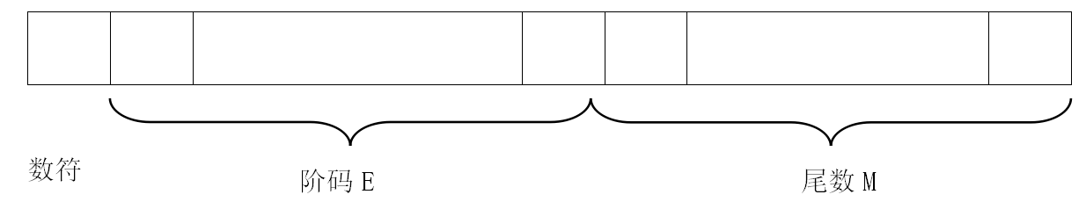
一、数值型数据的表示方法
4）IEEE754标准浮点格式
前面讨论的是原理性浮点格式，但实际计算机的浮点格式与此有一些差异。下面简要介绍在当前主流微机中广泛采用的IEEE754标准浮点格式。
按IEEE754标准，常用的浮点数的格式如下图所示：

Slide 55
一、数值型数据的表示方法
IEEE754有3种浮点表示格式，分别称为： 短浮点数(或称短实数、或称单精度浮点数)、长浮点数（或称长实数、或称双精度浮点数）、临时浮点数（或称临时实数、或称扩展精度浮点数）。
类型 | 数符（位） | 阶码（位） | 尾数数值（位） | 总位数（位） | 偏 置 值
 |  |  |  |  | 十六进制 | 十进制
短浮点数 | 1 | 8 | 23 | 32 | 7FH | 127
长浮点数 | 1 | 11 | 52 | 64 | 3FFH | 1023
临时浮点数 | 1 | 15 | 64 | 80 | 3FFFH | 16383

Slide 56
一、数值型数据的表示方法
短浮点数又称为单精度浮点数，长浮点数又称为双精度浮点数，它们都采用隐含尾数最高数位（2⁰）的方法，这样，无形中又增加了一位尾数，因此，相应地尾数真值实际上等于1+（23位尾数数值或52位尾数数值）。
临时浮点数又称为扩展精度浮点数，它没有隐含位，尾数真值就等于64位尾数数值。

Slide 57
一、数值型数据的表示方法
下面以32位短浮点数为例，最高位是数符，其后是8位阶码，以2为底，采用移码表示，但偏置量为127，例如阶码真值为1，则阶码的代码值为128，这点与前述原理性偏置量（128）有点差异。其余23位尾数为纯小数，因此，尾数位数实际上是：
1位隐含位+23位尾数=24位

Slide 58
一、数值型数据的表示方法
注意：
隐含的“1”是一位整数（即权位为2⁰）。在浮点格式中表示出来的23位尾数是纯小数，用原码表示。
例如： (15)₁₀ =(1111)₂ ，将它规格化后结果为1.111×2³ ，其中整数部分的“1”将不存储在23位尾数内。

Slide 59
一、数值型数据的表示方法
阶码是以移码形式存储的。
短浮点数的偏置值为十进制127或十六进制7FH；
长浮点数的偏置值为十进制1023或十六进制3FFH；
临时浮点数的偏置值为十进制16383或十六进制3FFFH。

Slide 60
一、数值型数据的表示方法
存储浮点数阶码部分之前，偏置值先要加到阶码真值上。
若阶码真值为3，在短浮点数中，移码表示的阶码为：十进制127+3=130或十六进制82H；
长浮点数中，移码表示的阶码为：十进制1023+3=1026或十六进制402H；
临时浮点数中，移码表示的阶码为：十进制16383+3=16386或十六进制4002H。

Slide 61
一、数值型数据的表示方法
第一类应用：将二进制数转换为短浮点数
例：将(82.25)₁₀ 转换成短浮点数格式。
1）先将(82.25)₁₀ 转换成二进制数
(82.25)₁₀ =(1010010.01)₂
2）规格化二进制数(1010010.01)₂
1010010.01=1.01001001×2⁶
3）计算移码表示的阶码=偏置值+阶码真值：
(127+6)₁₀=(133)₁₀ =(10000101)₂

Slide 62
一、数值型数据的表示方法
4）以短浮点数格式存储该数
因此：符号位=0 表示该数为正数
阶码=10000101 由3）可得
尾数=01001001000000000000000 由2）可得
尾数为23位，不足在后面添15位0
所以，短浮点数代码为：
0；10000101；0100100100054000000000000
表示为十六进制代码为：42A48000H

Slide 63
一、数值型数据的表示方法
例：将(﹣18.125)₁₀ 转换成短浮点数格式。
1）先将(﹣18.125)₁₀ 转换成二进制数
(﹣18.125)₁₀ =(﹣10010.001)₂
2）规格化二进制数(﹣10010.001)₂
﹣10010.001= ﹣1.0010001×2⁴
3）计算移码表示的阶码=偏置值+阶码真值：
(127+4)₁₀=(131)₁₀ =(10000011)₂

Slide 64
一、数值型数据的表示方法
4）以短浮点数格式存储该数
因此：符号位=1 表示该数为负数
阶码=10000011 由3）可得
尾数=00100010000000000000000 由2）可得
尾数为23位，不足在后面添16位0
所以，短浮点数代码为：
1；10000011；00100010000000000000000
表示为十六进制代码为：C1910000H

Slide 65
一、数值型数据的表示方法
第二类应用：将短浮点数转换为二进制数
单精度浮点计算公式：
S:符号位(1为负,0为正)
M:尾数,表示小数
E:阶码
（-1）^{S}×1.M×2^{E-127}
双精度浮点计算公式：
（-1）^{S} ×1.M×2^{E-1023}

Slide 66
一、数值型数据的表示方法
例1:IEEE754单精度浮点数:C0A00000H的十进制值是多少
(C0A00000)₁₆ =(1100,0000,1010,0000, 0000, 0000,
0000,0000)₂
可得, 符号位S是1
阶码位E是10000001→(10000001)₂=(129)₁₀
尾数M是: 010,0000, 0000,0000,0000,0000
→(0. 01000000000000000000000)₂=(0.25)₁₀
因此,由公式（-1）^{S} ×1.M×2^{E-127}得
（-1）¹ ×1.25×2¹²⁹⁻¹²⁷=-1.25×4=-5

Slide 67
一、数值型数据的表示方法
例2:将(﹣18.125)₁₀ 转换成短浮点数格式
(﹣18.125)₁₀ =(﹣10010.001)₂ =﹣1.0010001×2⁴
S=1
M=0.0010001,即0010001 0………0(连续16个0)
E=127+4=131,即(131)₁₀ =(10000011)₂
→
→ 1；10000011；00100010000000000000000
如何由十进制数转换成长浮点数格式、临时浮点数格式；以及又如何由短浮点数格式、长浮点数格式、临时浮点数格式转换成十进制数请读者自己思考

Slide 68
2.2 字符的表示方法
01.
ASCII码
02.
汉字编码简介

Slide 69
引言
非数值型数据：一类是字符及以字符为基础的数据信息，另一类是可以数字化的、范围极其广泛的如逻辑信息、图形、图像、声音等等静态的或动态的信息。
本节内容是介绍字符型信息的表示方法。字符是非数值型信息的表示基础，也可以用它来间接描述范围广泛的绝大多数信息。

Slide 70
一、ASCII码
国际上广泛采用美国信息交换标准码（American Standard Code For Information Interchange）作为标准，简称为ASCII码。
在ASCII字符集中共有128种常用字符，每个ASCII字符自身有七位编码，存储器中的一个字节单元正好可以存放一个ASCII字符编码与一位奇偶校验位。这样，存储器也就常以字节为一个存储单元的编址单元。

Slide 71
二、汉字编码简介
汉字也是字符，是中文的基本组成单位。由于汉字数量极大，接近7万个，字形复杂、异体字多、同音字多，因此，汉字信息的处理比西文复杂得多。汉字信息的处理一般包括汉字的编码、输入、输出、存储、处理与传输。

Slide 72
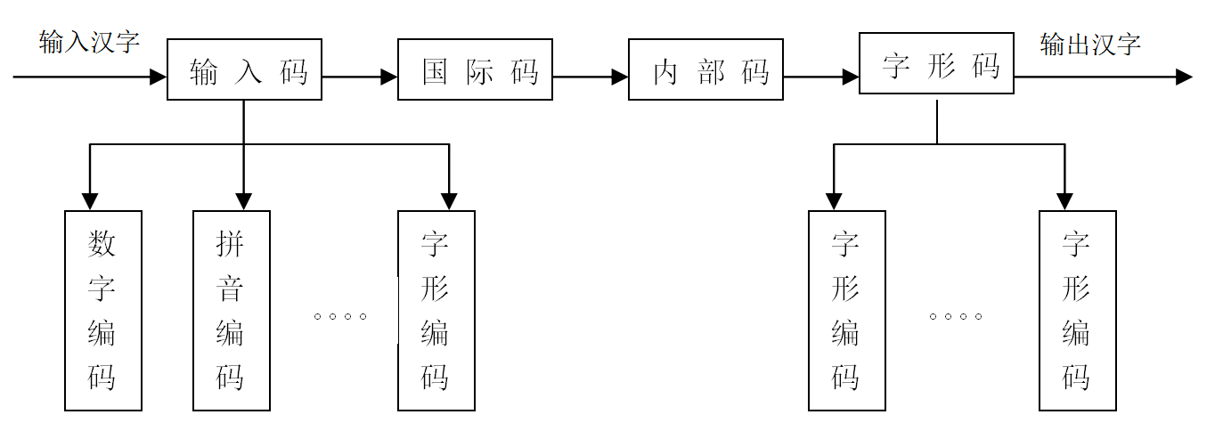
二、汉字编码简介
汉字信息处理的模型
本小节主要讨论编码问题，不考虑输入、输出存储、处理与传输。在一个汉字信息处理系统的不同部位，需使用下述三类编码：输入码、内部码、交换码。

Slide 73
二、汉字编码简介
1、汉字输入码
每个汉字用一个或几个键输入的编码来表示。这种编码方式称为汉字的输入编码，也称外码。
目前汉字的编码方案有几百种之多，较常使用的也有几十种之多。归纳起来，所采用的方法可分为数字码、拼音码、字形码、音形结合、以及具有某些提示和联想功能的编码等几类。

Slide 74
二、汉字编码简介
2、汉字内部码
汉字内部码也称机内码，它是计算机内部供存储、处理、传输用的代码，简称内码，是汉字在设备或信息处理系统内部最基本的表达。目前国内采用的内部码有四十种左右。

Slide 75
二、汉字编码简介
3、汉字交换码
如前所述，早期的各种汉字系统的内码不统一，因此在各汉字系统之间或汉字系统与通信系统之间进行汉字信息交换（即传输）时，需要制定一种编码标准，即汉字交换码。
我国制定了《信息处理交换用的七位编码字符集》，后来成为国家标准GB1988。除个别字符（如货币符号）外，GB1988与ASCII是一致的，可视为ASCII的中国版本。

Slide 76
二、汉字编码简介
GB2312只收录了6763个汉字字符和682个非汉字图形字符（如间隔、标点、运算符、制表符、数字、汉语拼音、拉丁文字母、希腊文字母、俄文字母、日文假名等），已不能满足用户应用的需要。
2000年底又颁布了GB18030大字符集标准，该标准涵盖27484个汉字，简繁体字均处于同一平台，并在统一的编码框架下，为以后的扩充提供了充足的空间。GB18030采用单字节、双字节、四字节混合编码，总编码空间超过150万个。

Slide 77
二、汉字编码简介
目前内码推荐方案还不完全等同于汉字交换码国标，但二者之间存在简单的对应关系。

